Slide 1

Módulo 4. Introducción a Angular
Tema 6. Pipes
Recursos: https://angular.io/start
https://cli.angular.io/
https://www.udemy.com/course/the-complete-guide-to-angular-2/

Slide 2
Pipes
Cuando las aplicaciones muestran datos a los usuarios, raramente los muestran tal y como llegan desde los servicios u otras fuentes. Normalmente, lo que hacen es aplicar algún tipo de transformación antes de visualizarlos.
Por ejemplo, una aplicación normalmente no mostraría una fecha como “Sun June 12 1977 00:00:00 GMT+0200 (Central European Summer Time)”, sino que lo haría como “June 12, 1977.
Para realizar estas transformaciones tan comunes, Angular ofrece los pipes.

Slide 3
Pipes
Los pipes son un recurso de Angular que nos permite transformar visualmente la información, por ejemplo, cambiar un texto a mayúsculas o minúsculas, o darle formato de fecha y hora.

Slide 4
Sintaxis
Todos los pipes funcionan de igual manera: dentro de la expresión de interpolación(“{{…}}”), justo después de la propiedad del componente, se añade un operador de pipe ‘|’ y, a continuación, se añade el tipo de pipe a usar.
{{propiedad| tipo_de_pipe}}

Slide 5
Pipes en Angular
DatePipe (date) - formatear una fecha
UpperCasePipe(uppercase) -formatear texto a mayúscula
LowerCasePipe(lowercase)- formatear texto a minúscula
CurrencyPipe(currency) - formatear un número como moneda,
PercentPipe(percent)- formatear un número como porcentaje.
Pipes personalizados

Slide 6
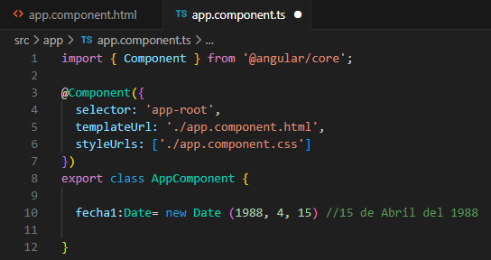
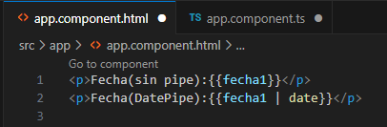
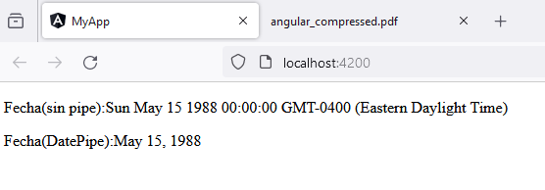
Ejemplo

Slide 7
Paso de parámetros
Un pipe puede aceptar parámetros. Estos se pasarán a través del operador ‘:’. Si el pipe aceptara varios parámetros, los separaríamos con ‘:’
“{{ … | currency:’EUR’: ’Euros’}}” Despliega el valor de la propiedad precedida de la etiqueta ‘Euros’ en lugar del símbolo(€) como lo muestra por defecto si se establece solo el primer parámetro.

Slide 8
El valor de un parámetro puede ser una expresión de template válida, una cadena de caracteres o una propiedad/función de un componente.
Esto significa que el cambio de formato puede controlarse con data binding (mecanismos que permiten la comunicación entre un componente y su template) de la misma manera en la que controlábamos “fecha1” en el ejemplo anterior. Veamos un ejemplo:

Slide 9
En este ejemplo vamos a usar una función de un componente como valor de parámetro de un DatePipe. Esta función devolverá ShortDate o FullDate, parámetros válidos para el DatePipe, según el valor de la propiedad “idFormatoFecha”, que podremos modificar mediante un botón.
Para ello, añadiremos el siguiente código y lo pondremos a prueba desde el navegador:

Slide 10
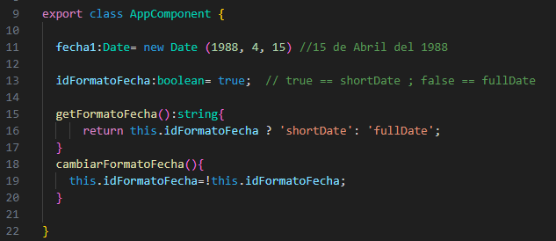
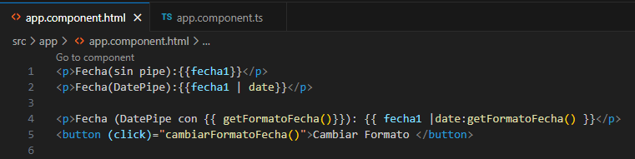

Slide 11
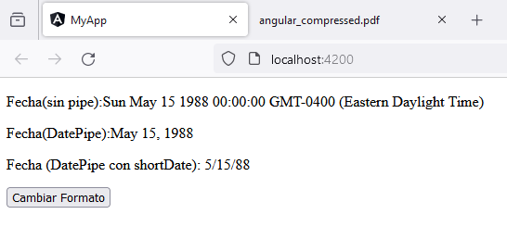
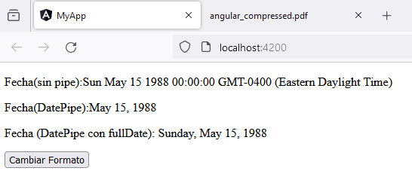
idFormatoFecha:boolean= true;
idFormatoFecha:boolean= false;

Slide 12
Encadenamiento
Los para pipes pueden encadenarse para realizar diversas transformaciones una detrás de otra. El encadenamiento de pipes se realiza usando el operador ‘|’ como separador. Veamos un ejemplo:
Para este ejemplo añadiremos el siguiente código y comprobaremos
desde el navegador cómo se aplican los pipes DatePipe y UpperCasePipe uno detrás de otro.
<p>Fecha (DatePipe con ‘fullDate’ y UpperCasePipe): {{ fecha1 |date:'fullDate' | uppercase }}</p>

Slide 13
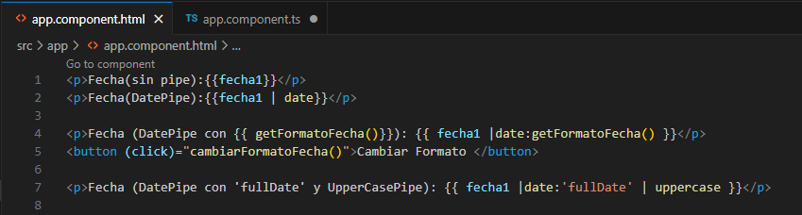
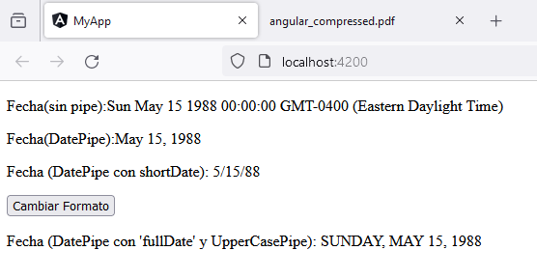

Slide 14
DatePipe
DatePipe nos permite formatear fechas. Se usa de la siguiente manera:
date_expression | date[:format]
format: es una cadena de caracteres que identifica el formato con que el que se
quiere visualizar la fecha. Puede contener alguno de los valores predefinidos
validos: medium, shortDate, fullDate, o una combinación de símbolos (‘y’: año,
‘M’: mes, etc.) para crear nuevos formatos. Consulte https://angular.io/api/
common/DatePipe para más información.

Slide 15
UpperCasePipe
UpperCasePipe transforma un texto a mayúsculas.
LowerCasePipe
LowerCasePipe transforma un texto a minúsculas.

Slide 16
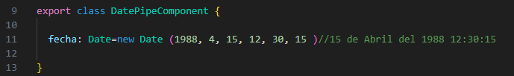
Ejemplo (Pipes: DatePipe,UpperCasePipe y LowerCasePipe)
Crearemos el componente a partir del cual realizaremos el ejercicio
ng generate component datePipe
2. En app.component.html
<app-date-pipe></app-date-pipe>
3. En date-pipe.component.ts

Slide 17
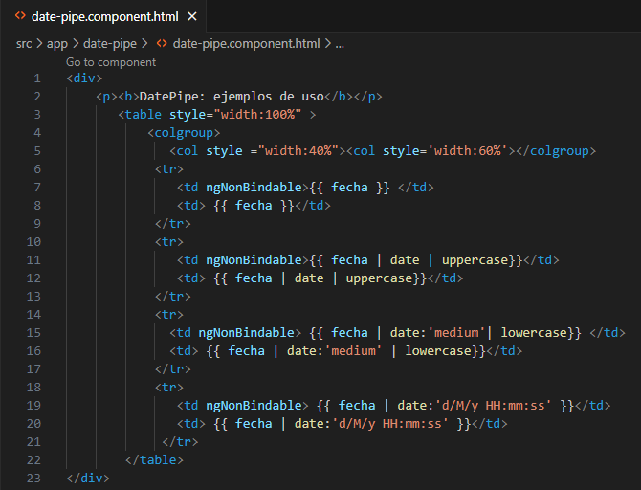

Slide 18
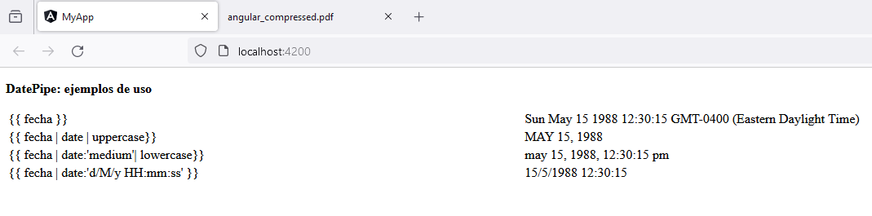

Slide 19
DecimalPipe
Nos permite formatear un número como texto. Se usa de la siguiente manera:
number_expression | number[:digitInfo]
digitInfo es una cadena de texto con el siguiente formato:
{minIntegerDigits}.{minFractionDigits}-{maxFractionDigits}
minIntegerDigits es el número mínimo de enteros que se van a usar. Por
defecto vale 1.
• minFractionDigits es el número mínimo de decimales que se van a usar.
Por defecto vale 0.
• maxFractionDigits es el número máximo de decimales que se van a usar.
Por defecto vale 3.

Slide 20
CurrencyPipe
Nos permite formatear un número como moneda. Se usa de la siguiente manera:
number_expression | currency[:currencyCode[:symbolDisplay[:digitInfo]]]
currencyCode es el código de moneda ISO 4217, como USD para el dólar y
EUR para el euro
symbolDisplay: con true visualizaremos el símbolo ($ o €), y con false el
código (USD o EUR).
• digitInfo: mirar DecimalPipe para ver su descripción

Slide 21
PercentPipe
Nos permite formatear un número como porcentaje. Se usa de la siguiente manera
number_expression | percent[:digitInfo]
digitInfo: mirar DecimalPipe para ver su descripción.

Slide 22

Ejemplo(DecimalPipe,CurrencyPipe y PercentPipe)
Crearemos el componente a partir del cual realizaremos el ejercicio
ng generate component numberPipes
2. En app.component.html
<app-number-pipes></app-number-pipes>
3. En number-pipe.component.ts

Slide 23
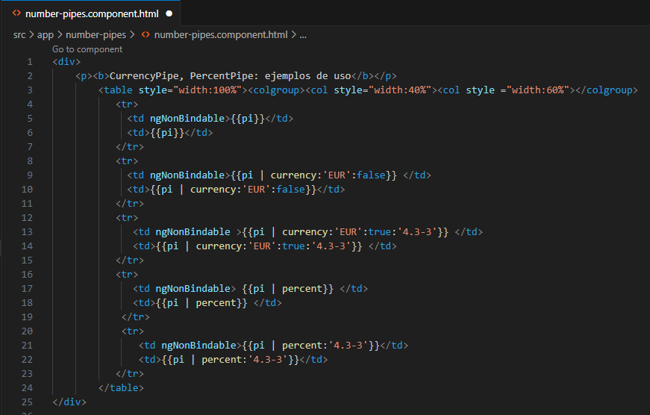

Slide 24
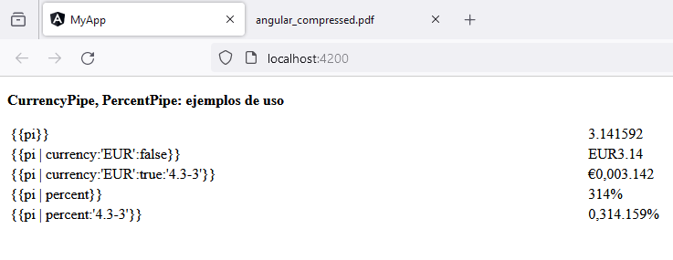

Slide 25
Práctica Guiada
Cree una aplicación en angular 17 que permita registrar los medicamentos que llegan a una farmacia. De cada medicamento se comoce:
Nombre comercial
Fecha de fabricación
Fecha de vencimiento
Descripción
Precio
Moneda de compra

Slide 26
La aplicación debe mostrar un listado con el siguiente formato:
Nombre comercial(mayúsculas)
Fecha de fabricación (shortDate)
Fecha de vencimiento(medium,mayúsculas)
Precio(EUR10)

Slide 27
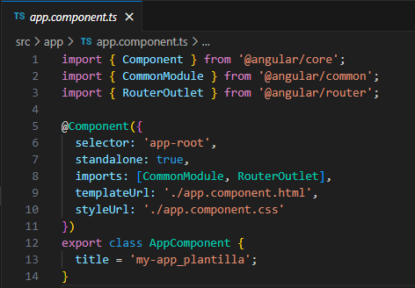
Solución
Crear nuestra aplicación farmacia en Angular 17
standalone=true quiere decir que si queremos utilizar
cualquier componente o módulo dentro de este componente es necesario ponerlo en
imports:[].

Slide 28
Standalone components
En Angular, un componente independiente (Standalone Component en inglés) es un componente que no está asociado a ningún módulo en particular. A diferencia de los componentes regulares, que se declaran en un módulo y se exportan para su uso en otros módulos, los componentes independientes se pueden usar en cualquier parte de la aplicación sin necesidad de importarlos en un módulo específico.
Notar que nuestra aplicación no tiene creado el app.modules.ts

Slide 29
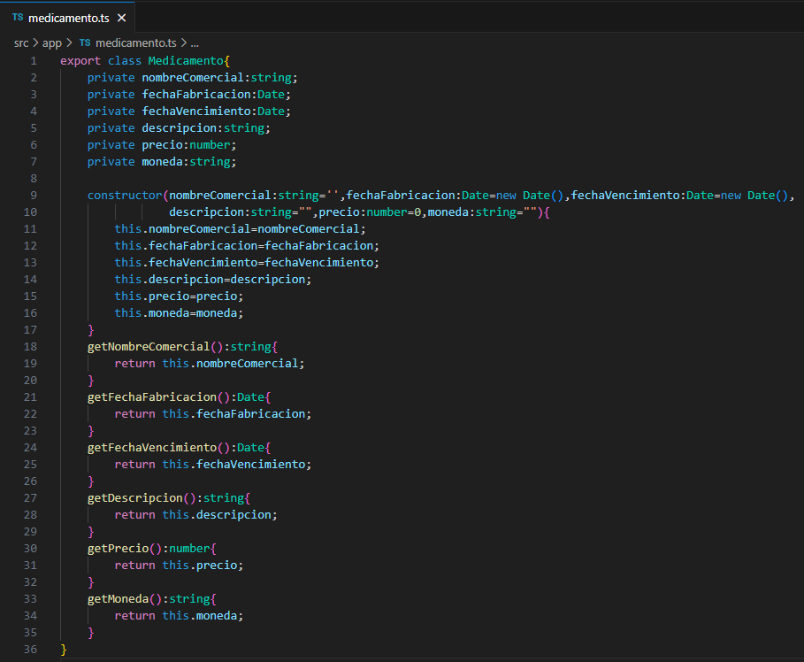
Solución
2. Crear la clase Medicamento

Slide 30
Solución
3. Crear componentes
ng g c adicionar-medicamentos
ng g c listar-medicametos

Slide 31
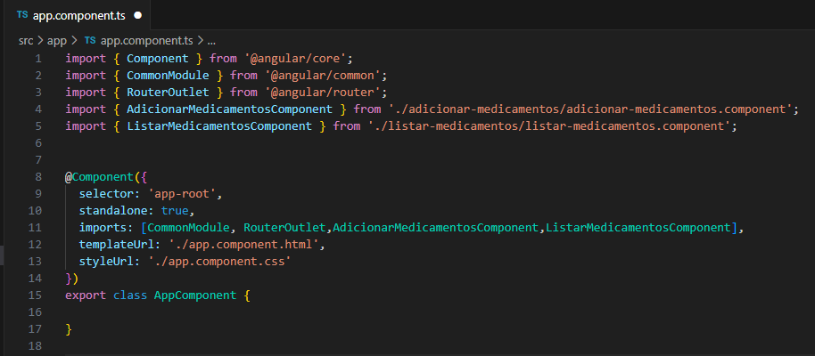
Solución
Incluir AdicionarmedicamentosComponent y ListarMedicamentosComponent en app.component.ts

Slide 32
Crear menú de navegación
Instalar Bootstrap y agregar los estilos en Angular.json
"styles": [
"node_modules/bootstrap/dist/css/bootstrap.min.css ",
"src/styles.css",
],
"scripts": [
"node_modules/bootstrap/dist/js/bootstrap.min.js"
]

Slide 33
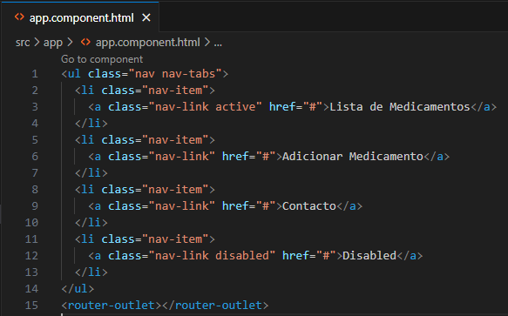
Menú de navegación

Slide 34
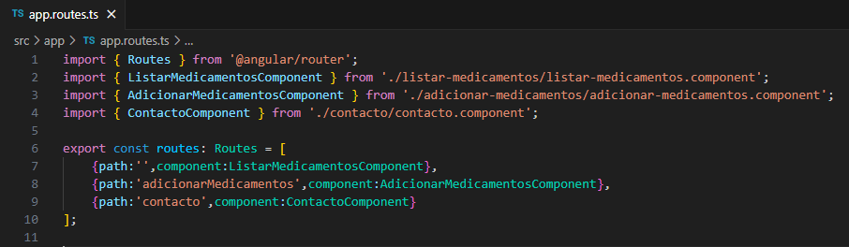
Definir las rutas
Cuando creamos una aplicación en Angular 17 automáticamente se crea un archivo app.routes.ts para la configuración de las rutas.

Slide 35
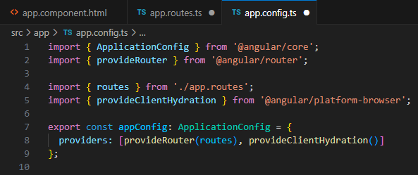
Importar providerRouter from @angular/router
Esta configuración aparece por defecto cuando creamos nuestra aplicación con ng new <my-app>

Slide 36
Directive router-outlet
Adicionar la directiva router-outlet en app.component.html
<router-outlet></router-outlet>
Adicionar router-outlet a la lista de importaciones de AppComponent en app.component.ts
imports: [RouterOutlet],
Estas configuraciones aparecen por defecto

Slide 37
Configurar navegación
Adicionar la directiva RouterLink a las importaciones de app.component.ts
imports: [CommonModule, RouterOutlet,AdicionarMedicamentosComponent,ListarMedicamentosComponent,RouterLink],

Slide 38
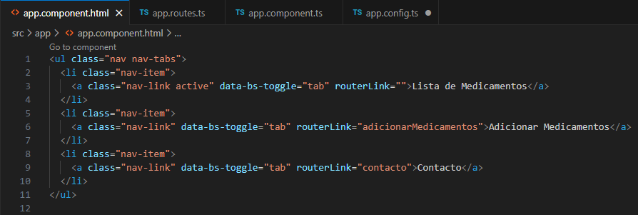
En app.component.html

Slide 39
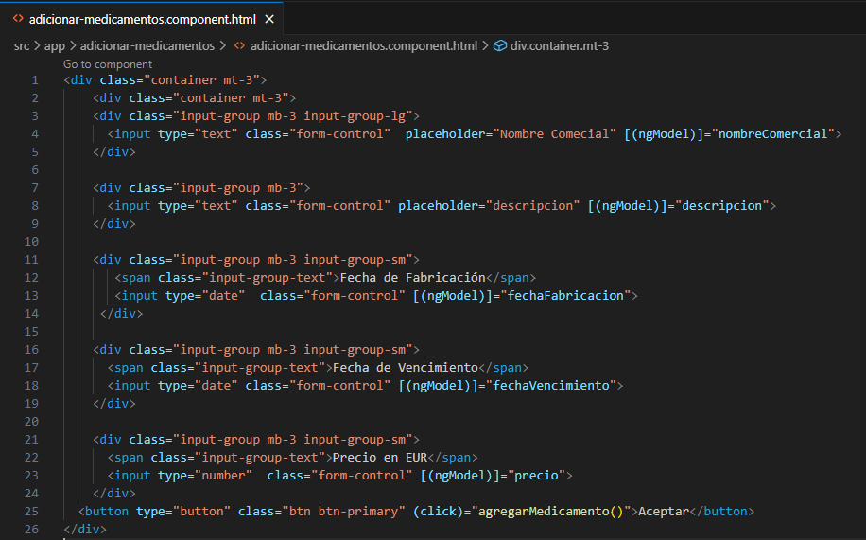

Slide 40
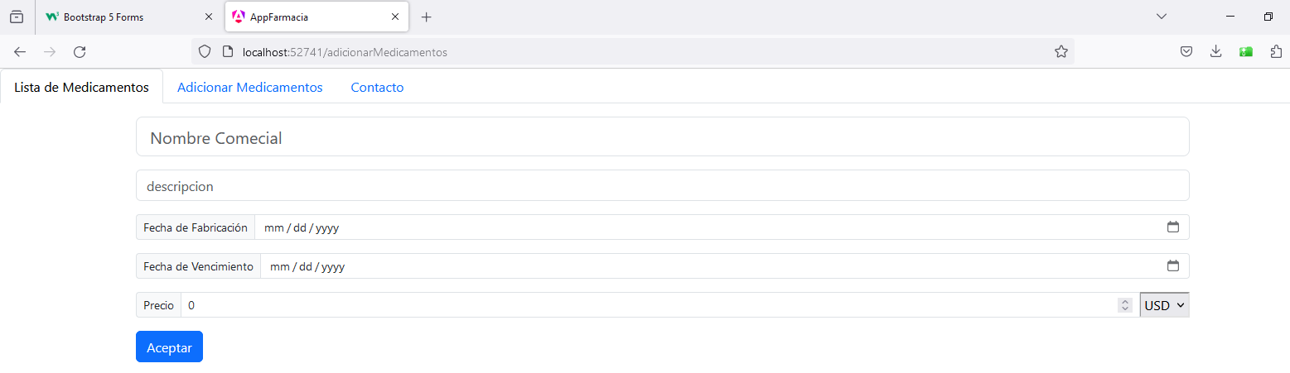

Slide 41
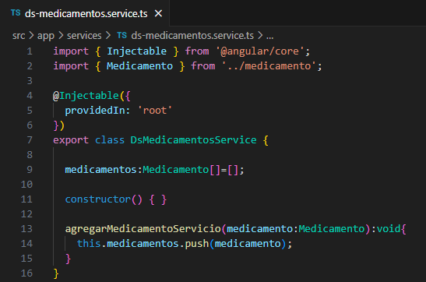
Crear dataService

Slide 42
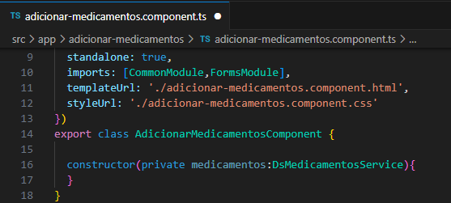
Inyectar el servicio en AdicionarMedicamentosComponent

Slide 43
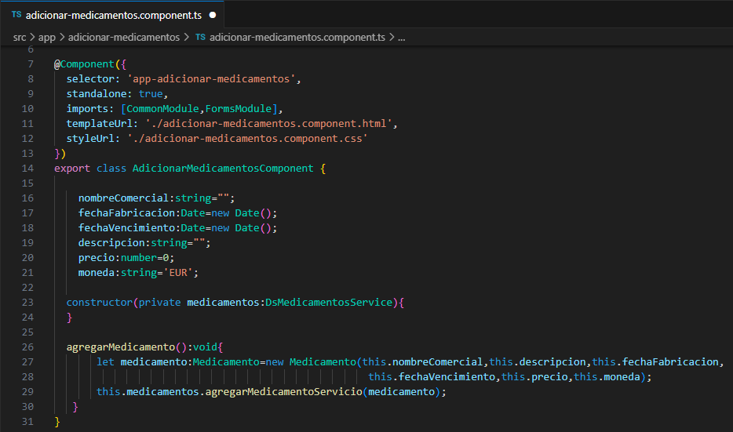
Crear las variables en adicionar-medicamentos.component.ts

Slide 44
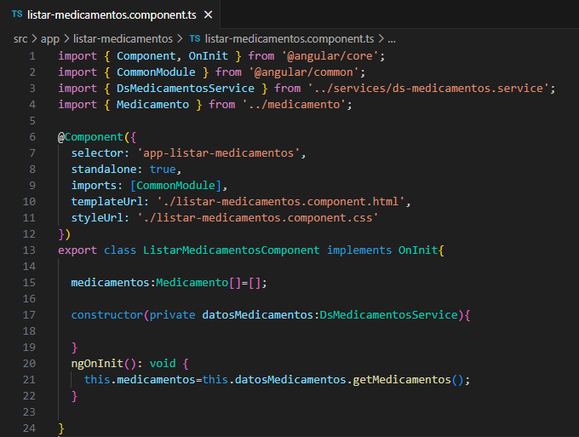
Crear el arreglo de medicamentos
Inyectar el servicio
Inicializar el arreglo con los datos del servicio.
Se necesita crear el método getMedicamentos
en DSMedicamentosService

Slide 45
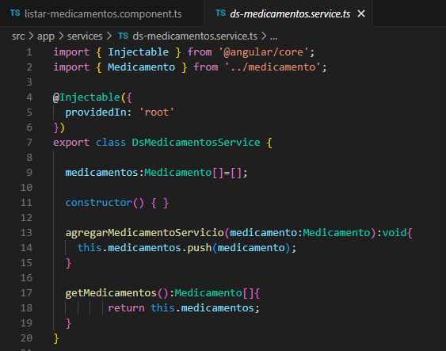
En el dataService
Este método devuelve el arreglo de medicamentos

Slide 46
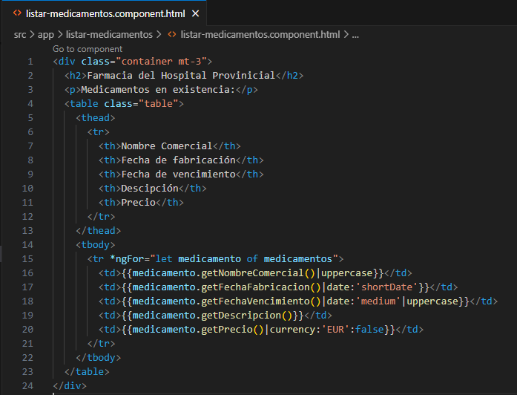

Slide 47
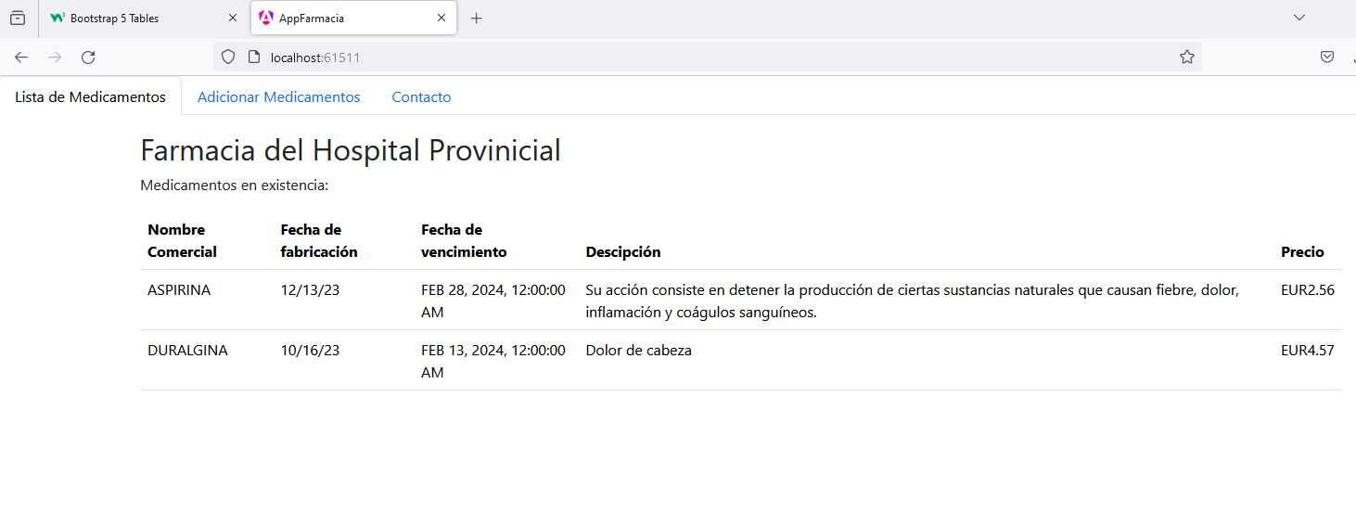

Slide 48
Estudio Independiente
Cree un juego de datos de prueba con 3 medicamentos.
Incluya en los datos del medicamento el tipo de forma farmacéutica(tableta, inyección, crema) y determine el por ciento de medicamentos que hay en la farmacia de acuerdo a este criterio. Para mostrar los resultados utilice PercentPipe.
Incluya la imagen del medicamento.
Notes:
para usar la estructura de datos set
npm install @types/node --save-dev

Slide 49
Módulo 4. Introducción a Angular
Tema 6. Pipes
Recursos: https://angular.io/start
https://cli.angular.io/
https://www.udemy.com/course/the-complete-guide-to-angular-2/

